Slide 1
Evaluering i og av en krise
Hva lærte vi fra evalueringene av flyktningkrisene i 2015 og 2022?
Berit Gravdahl
Rachel Elisabeth Eide

Slide 3
Kilde: UNHCR 22. desember 2015

Slide 4
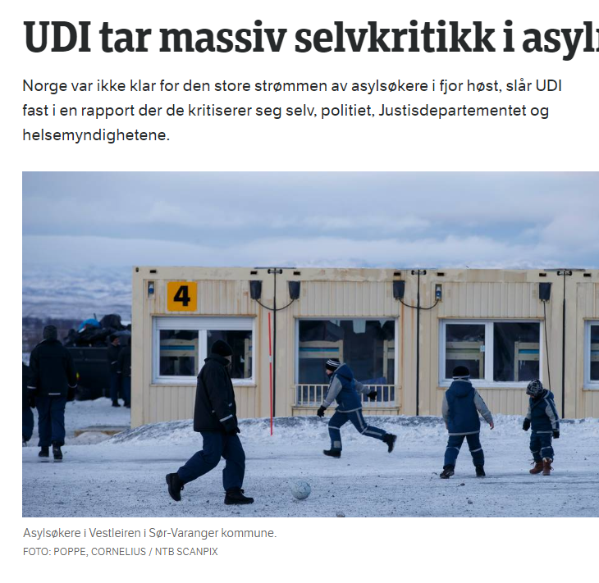
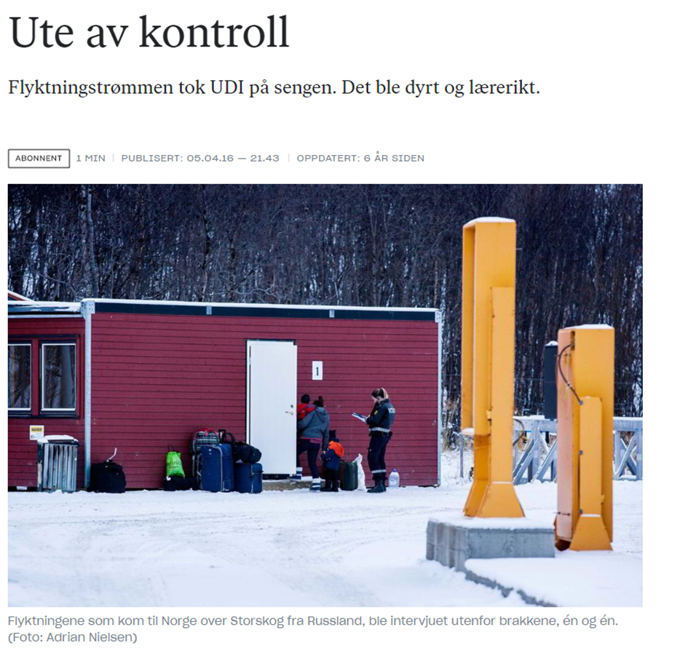

Slide 5
Hva fant vi ut?
Tak over hodet
Utilstrekkelige planer
Utilstrekkelig oversikt

Slide 6
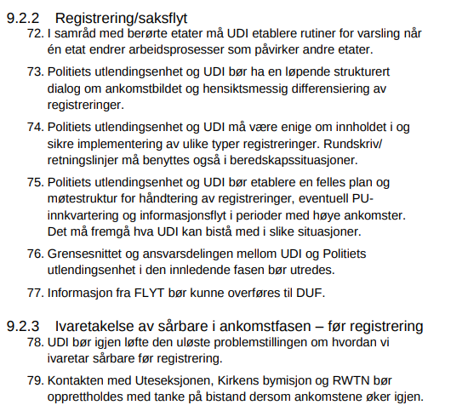
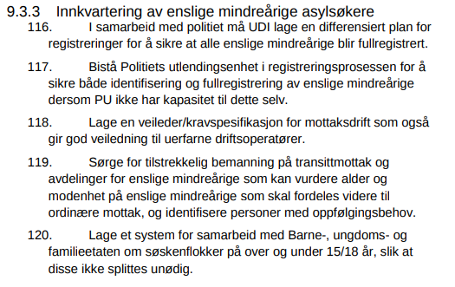
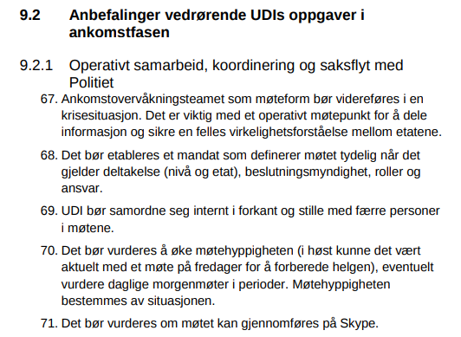
130 anbefalinger – hva gjorde vi med dem?

Slide 7
Kilde: VG 9.mars 2022

Slide 8
Hvordan evaluerte vi midt i en krise?
Råd og involvering
Forberede datainnsamlingen
Vurdere risiko

Slide 9
Hva vi lærte av samarbeid med andre etater
UDI + IMDi = sant?
Ivaretar brukerperspektivet
Avklaringer på forhånd er ikke så dumt

Slide 10
Formidling av foreløpige funn

Slide 11
Klarte vi å lære underveis?
Informasjon
Akuttinnkvartering
Pengeutbetaling

Slide 12
Hva vi lærte av å feile?
Ikke stress!
Forberedelser er nøkkelen til et godt prosjekt
Det er ingen(?) skam å snu, men kjenn din anskaffelseslov

Slide 13
Oppsummering

